Slide 1
ПОГОНСКЕ МАШИНЕ
-
МОТОРИ

Slide 2
Погонске машине или мотори
служе за покретање радних машина и механизама
користе различите врсте енергије коју претварају у механички рад

Slide 3
Погонске машине - мотори

Slide 4
ХИДРАУЛИЧНИ
МОТОРИ

Slide 5
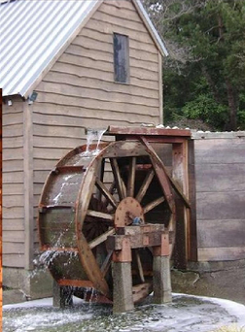
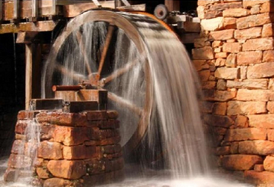
Најстарија хидраулична машина је воденички точак који се примјењује од давнина

Slide 6
Хидраулични мотори
Мотори који користе енергију воде или неке друге течности за претварање у механичку енергију или механички рад називају се хидраулични мотори.
Најчешће се срећу као:
хидраулични цилиндри и
хидрауличне турбине

Slide 7
Хидраулични цилиндри
Хидраулични цилиндри су линеарни хидраулични мотори који изводе транслаторно кретање клипа и при том преносе силу F (која зависи од притиска течности и површине клипа)
Овдје се потенцијална енергија течности претвара у кинетичку енергију кретања клипа.

Slide 8
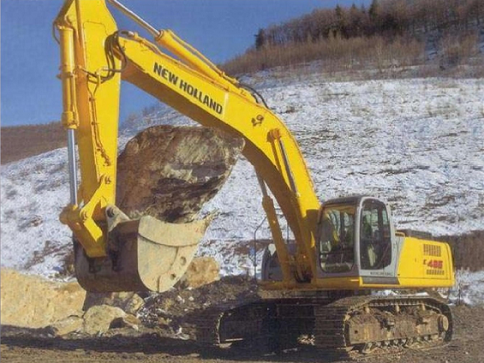
Примјена

Slide 9
Примјена

Slide 10
Хидрауличне турбине
Хидрауличне турбине се обично користе за покретање генератора за производњу електричне струје.
У зависности од количине и висине воде употребљавају се разне изведбе турбина:
Пелтонова (за веће падове воде)
Франсисова (за средње падове воде)
Капланова (за мале падове и велике протоке воде)

Slide 11
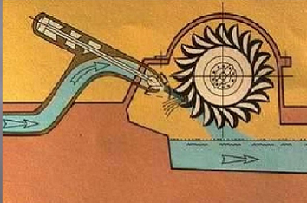
Пелтонова турбина
Користи се на ријекама са великим падом воде

Slide 12
Пелтонова турбина

Slide 13
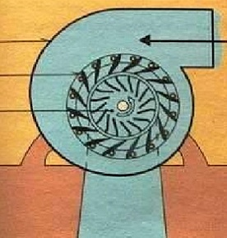
Франсисова турбина
Користи се на ријекама са средњим падом воде

Slide 14
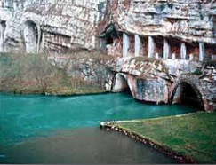
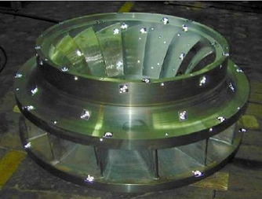
Франсисова турбина

Slide 15
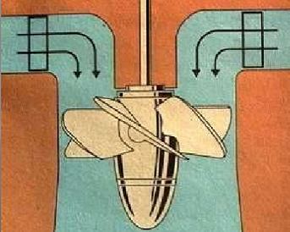
Капланова турбина
Користи се на ријекама са малим падом и великим количинама воде

Slide 16
Капланова турбина

Slide 17
ЗАДАТАК:
Одговорити на питања :
РАДНА СВЕСКА ТЕХНИЧКО ОБРАЗОВАЊЕ
за 8.разред
страна 50 питање број 8 и 9

